Slide 1
БЮДЖЕТ
ДЛЯ ГРАЖДАН
к решению
«О бюджете муниципального образования «Холм-Жирковский район»
Смоленской области
на 2021 год и на плановый период
2022 и 2023 годов» от 25.12.2020 №22

Slide 2
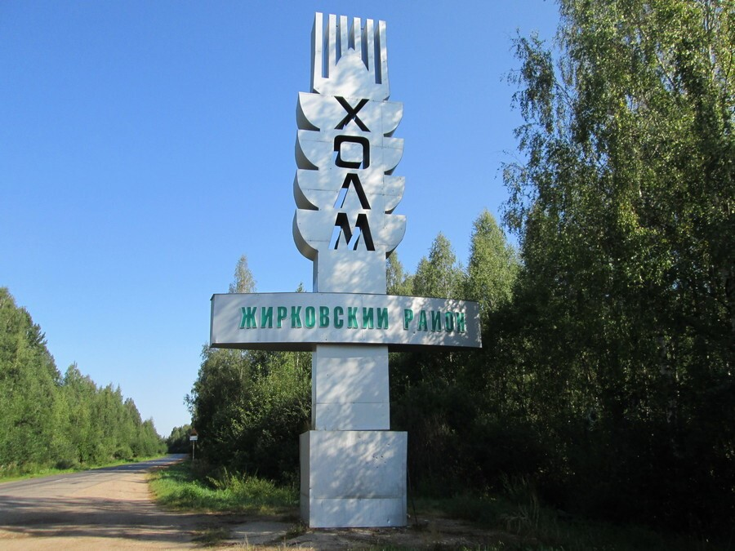
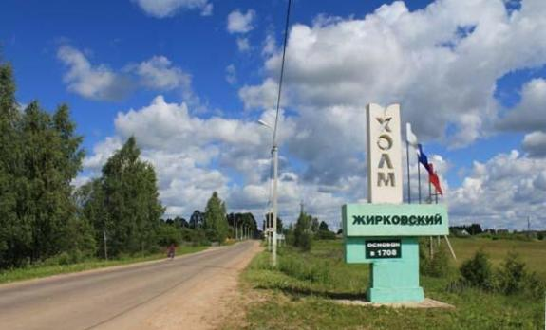
ВСТУПЛЕНИЕ
«Бюджет для граждан» познакомит Вас с положениями проекта важнейшего финансового документа муниципального образования «Холм-Жирковский район» Смоленской области - бюджетом муниципального района.
Каждый житель Холм-Жирковского района является участником формирования бюджета с одной стороны, как налогоплательщик, наполняя доходы бюджета, с другой — он получает часть расходов как потребитель общественных услуг.

Slide 3
ЧТО ТАКОЕ БЮДЖЕТ ДЛЯ ГРАЖДАН
«Бюджет для граждан» – аналитический документ, разрабатываемый в целях предоставления гражданам актуальной информации о проекте бюджета муниципального образования «Холм-Жирковский район» Смоленской области в формате, доступном для широкого круга пользователей.
В представленной информации отражены положения решения о бюджете муниципального образования «Холм-Жирковский район» Смоленской области на предстоящий 2021 год и на плановый период 2022 и 2023 годов.
«Бюджет для граждан» нацелен на
получение обратной связи от граждан,
которым интересны современные проблемы
муниципальных финансов в Холм-
Жирковском районе»

Slide 4
ЧТО ТАКОЕ БЮДЖЕТ?
ДОХОДЫ БЮДЖЕТА
это поступающие в бюджет денежные средства (налоговые, неналоговые доходы и безвозмездные поступления)
РАСХОДЫ БЮДЖЕТА
это выплачиваемые из бюджета денежные средства (социальные выплаты, оказание муниципальных услуг, благоустройство, и другие)
БЮДЖЕТ – форма образования и расходования денежных средств, предназначенных для финансового обеспечения задач и функций государства и местного самоуправления .
Превышение
доходов над расходами образует положительный остаток бюджета
ПРОФИЦИТ .
При профиците снижается долг и (или) растут
остатки.
Если расходная
часть бюджета превышает доходную, то бюджет формируется с ДЕФИЦИТОМ . При дефиците растет долг и (или) снижаются остатки.

Slide 5
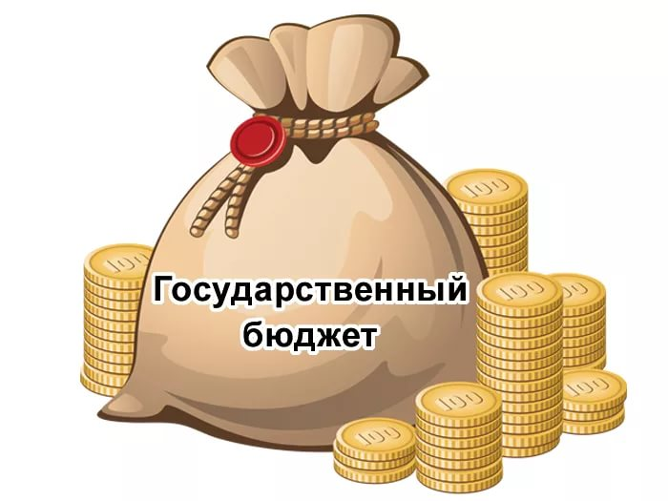
Консолидированный бюджет – это свод бюджетов всех уровней на соответствующей территории (за исключением бюджетов государственных внебюджетных фондов) без учета межбюджетных трансфертов между этими бюджетами.
Консолидированный бюджет Российской Федерации
Федеральный бюджет
Консолидированные бюджеты субъектов Российской Федерации
Бюджеты субъектов Российской федерации
Консолидированные бюджеты муниципальных районов
Бюджеты муниципальных районов
Бюджеты городских и сельских поселений
Бюджеты городских округов

Slide 6
ОСНОВНЫЕ ДОКУМЕНТЫ ДЛЯ СОСТАВЛЕНИЕ ПРОЕКТА БЮДЖЕТА
Основные направления налоговой и бюджетной и долговой политики муниципального образования «Холм-Жирковский район» Смоленской области на 2021-2023 годы
Основные параметры прогноза социально-экономического развития муниципального образования «Холм-Жирковский район» Смоленской области
БЮДЖЕТ МУНИЦИПАЛЬНОГО ОБРАЗОВАНИЯ «ХОЛМ-ЖИРКОВСКИЙ РАЙОН СМОЛЕНСКОЙ ОБЛАСТИ НА 2021 ГОД И НА ПЛАНОВЫЙ ПЕРИОД 2022 и 2023 годов
Бюджетный прогноз муниципального образования «Холм-Жирковский район» Смоленской области до 2026 года
Муниципальные программы Холм-Жирковского района Смоленской области

Slide 7
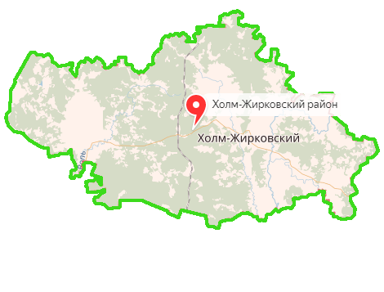
МУНИЦИПАЛЬНОЕ ОБРАЗОВАНИЕ «ХОЛМ-ЖИРКОВСКИЙ РАЙОН»
Общая площадь
2 033,4 кв.км
Численность население на 01.01.2020
8 966 человек
Городские поселения:
1
Холм-Жирковское
Сельские поселения:
5
Агибаловское
Богдановское
Игоревское
Лехминское
Тупиковское

Slide 8
ПОКАЗАТЕЛИ СОЦИАЛЬНО-ЭКОНОМИЧЕСКОГО РАЗВИТИЯ
ХОЛМ-ЖИРКОВСКОГО РАЙОНА
Наименование показателя | 2019 (отчет) | 2020 (оценка) | 2021 (прогноз) | 2022 (прогноз) | 2023 (прогноз)
Среднегодовая численность населения, человек | 9 038 | 8 920 | 8 903 | 8 795 | 8 720
Фонд оплаты труда , млн. руб. | 777,56 | 807,1 | 839,38 | 872,96 | 907,88
Номинальная начислен- ная среднемесячная заработная плата работни ков организаций, руб. | 34 263,8 | 35 565,3 | 36 987,9 | 38 467,4 | 40 006,1
Объем продукции сельско го хозяйства, млн. руб. | 311,0 | 323,5 | 335,8 | 349,0 | 364,4
Объем промышленного производства, млн. руб. | 3 117,3 | 518,2 | 24,7 | 25,7 | 26,8
Индекс потребительских цен, % | 104,5 | 103,5 | 103,9 | 104,0 | 104,3
Инвестиции в основной капитал, млн. руб. | 342,6 | 42,9 | 61,0 | 57,1 | 16,4
Объем платных услуг населению, млн. руб. | 38,9 | 38,2 | 39,73 | 41,56 | 43,52

Slide 9
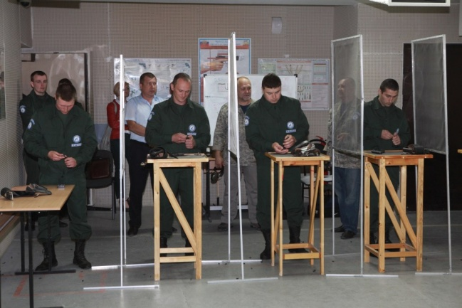
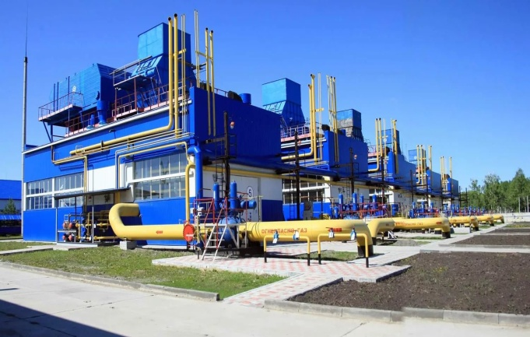
КРУПНЫЕ ПРЕДПРИЯТИЯ ХОЛМ-ЖИРКОВСКОГО РАЙОНА
Филиал ПАО «Газпром» «Главное управление
охраны ПАО «Газпром»
Основными видами деятельности предприятия являются охрана продукции, охрана объектов и имущества, необходимых для ее транспортировки и хранения, охрана персонала.
Численность работающих на предприятии составляет более 40 человек.
Вклад предприятия в общий объем налоговых доходов бюджета муниципального района оценивается на уровне 4,8 %.
Филиал ООО «Газпром
трансгаз Санкт-Петербург» Холм-Жирковское ЛПУ МГ
Основным видом деятельности предприятия является транспортировка по трубопроводам газа и продуктов его переработки.
Численность работающих на предприятии составляет более 350 человек.
Вклад предприятия в общий объем налоговых доходов бюджета муниципального района в текущем году оценивается на уровне 25,8 процента.

Slide 10
ЭТАПЫ БЮДЖЕТНОГО ПРОЦЕССА
Оплата труда
Оплата иных расходов
Социальные выплаты населения
Заключение договоров, контрактов
Подготовка и составление бюджетной отчетности
Утверждение проекта бюджета
Формирование проекта решения об исполнении бюджета
Рассмотрение проекта бюджета Советом депутатов
Внесение проекта бюджета в Совет депутатов
Внесение проекта решения об исполнении бюджета в Совет депутатов
Рассмотрение проекта бюджета Бюджетной комиссией
Рассмотрение и принятие решения об исполнении бюджета Советом депутатов
Составление проекта бюджета Финансовым управлением

Slide 11
ОСНОВНЫЕ НАПРАВЛЕНИЯ НАЛОГОВОЙ И
БЮДЖЕТНОЙ ПОЛИТИКИ ХОЛМ-ЖИРКОВСКОГО РАЙОНА
Применение мер налогового стимулирования, направленных на поддержку и реализацию
инвестиционных проектов в целях обеспечения привлекательности экономики для
инвесторов
Обеспечение роста доходов консолидированного бюджета за счет повышения
эффективности администрирования действующих налоговых платежей и сборов
Проведение мероприятий по повышению эффективности управления муниципальной
собственностью
Ежегодное проведение оценки эффективности налоговых расходов муниципальных
образований Холм-Жирковского района Смоленской области
Взаимодействие органов исполнительной власти по выполнению мероприятий,
направленных на повышение собираемости доходов и укрепление налоговой дисциплины
мобилизация резервов доходной базы консолидированного бюджета района ,
информирование работодателей о сотрудниках, имеющих задолженность по
имущественным налогам
Дальнейшее проведение работы в рамках муниципального земельного контроля и
государственного земельного надзора
Содействие вовлечению граждан в предпринимательскую деятельность и сокращение
неформальной занятости, создание условий для развития малых форматов торговли

Slide 12
ОСНОВНЫЕ НАПРАВЛЕНИЯ НАЛОГОВОЙ И
БЮДЖЕТНОЙ ПОЛИТИКИ ХОЛМ-ЖИРКОВСКОГО РАЙОНА
Формирование бюджета на основе муниципальных программ с учетом интеграции в них
региональных проектов, направленных на достижение результатов федеральных проектов
Реализация мер по повышению эффективности использования бюджетных средств, в т.ч.
путем выполнения мероприятий по оздоровлению муниципальных финансов
Приоретизация расходов бюджета на ключевых социально-экономических направлениях, Оии создание условий для обеспечения выполнения Указов Президента РФ
Реализация мер по оптимизации бюджетных расходов. Строгое соблюдение бюджетно-
финансовой дисциплины всеми главными распорядителями и получателями бюджета.
Недопущение просроченной кредиторской задолженности по заработной плате и
социальным выплатам
Повышение результативности предоставления субсидии юридическим лицам посредствам
мониторинга достижения показателей результативности их предоставления
Совершенствование внутреннего муниципального финансового контроля в сфере
бюджетных правоотношений
Совершенствование межбюджетных отношений, повышение прозрачности, эффективности предоставления и распределения бюджетных трансфертов
Обеспечение прозрачности (открытости) и публичности процесса управления
общественными финансами

Slide 13
ОСНОВНЫЕ ПАРАМЕТРЫ БЮДЖЕТА
Расходы
382 630,5
тыс. руб.
Доходы
287 856.0
тыс. руб.
Расходы
290 956,0
тыс. руб.
Доходы
298 242,1
тыс.руб.
2020
2021
Профицит
15 611,6
тыс. руб.
Дефицит
3 100,0
тыс. руб.
Доходы
226 554,4
тыс. руб.
Расходы
226 554,4
тыс. руб.
Доходы
230 731,5
тыс. руб.
Расходы
227 631,5
тыс. руб.
2023
2022
Дефицит
00,0
Профицит
3 100,0
тыс. руб.

Slide 14
ИСТОЧНИКИ ФИНАНСИРОВАНИЯ ДЕФИЦИТА
В процессе принятия и исполнения бюджета большое значение приобретает сбалансированность доходов и расходов бюджета. Если доходы превышают расходы, то возникает профицит. Но чаще расходы превышают доходы. В таком случае возникает дефицит.
Источники финансирования дефицита бюджета района
Муниципальные займы путем выпуска ценных бумаг
Бюджетные кредиты от других бюджетов
Кредиты кредитных организаций
Изменение остатков средств на счетах бюджета

Slide 15
ИСТОЧНИКИ ФИНАНСИРОВАНИЯ ДЕФИЦИТА НА 2021-2023 гг
Кредиты кредитных организаций
тыс. руб.
Изменение остатков средств на счетах по учету средств бюджетов

Slide 16
ДИНАМИКА МУНИЦИПАЛЬНОГО ДОЛГА В 2019-2022 ГОДАХ
тыс. руб.
В соответствии с Бюджетным кодексом РФ объем расходов на обслуживание муниципального долга не должен превышать 10 % объема расходов бюджета муниципального района , за исключением объема расходов , которые осуществляются за счет субвенций из бюджетов бюджетной системы РФ .
7 312,2
оценка
7 312,2
прогноз
В 2020-2023 годах предусмотрена сумма на обслуживание долга в размере 7,3 тыс. рублей ежегодно, что составляет 0,01 процента от объема расходов бюджета, за исключением расходов, которые осуществляются за счет субвенций из бюджетов бюджетной системы Российской Федерации.
7,3
7,3
7,3
7,3
7,3

Slide 17
ДОХОДЫ БЮДЖЕТА
ДОХОДЫ БЮДЖЕТА
Налоговые доходы- доходы от уплаты налогов и сборов, установленных Налоговым кодексом Российской Федерации :
- Налог на доходы физических лиц;
- Налоги на совокупный доход;
- Государственная пошлина;
- Налог на добычу полезных ископаемых
Безвозмездные поступления- поступающие в бюджет денежные средства из других бюджетов бюджетной системы РФ, а так же перечисления от физических и юридических лиц
Неналоговые доходы – доходы от использования имущества, находящегося в муниципальной собственности, плата за негативное воздействие на окружающую среду, доходы от продажи материальных и нематериальных активов, штрафы, санкции, возмещения
Доходы
района

Slide 18
НОРМАТИВЫ ОТЧИСЛЕНИЙ НАЛОГОВЫХ ДОХОДОВ В БЮДЖЕТ
Налог на доходы физических лиц, взимаемый на территориях городских поселений, в части суммы налога, превышающей 650 тысяч рублей, - 17,1 процента
Налог на доходы физических лиц, взимаемый на территориях сельских поселений, в части суммы налога, превышающей 650 тысяч рублей, - 17,11 процента
Налог на доходы физических лиц, взимаемый на территориях городских поселений – 30,533 процента
Налог на доходы физических лиц, взимаемый на территориях сельских поселений – 30,543 процента
Налог на доходы физических лиц
Единый налог на вмененный доход -
100 процентов
Налог, взимаемый с применением упрощенной системы –
100 процентов
Бюджет района
Государственная пошлина –
100 процентов
Налог, взимаемый с применением патента –
100 процентов
Единый сельскохозяйственный налог – 50 процентов
Налог, взимаемый с применением УСН –
10 процентов

Slide 19
ОБЪЕМ И СТРУКТУРА ДОХОДОВ БЮДЖЕТА
тыс. руб.
2020
37 955,4
12,7 %
1 931,6
0,6 %
258 355,1
86,7 %
298 242,1
2021
39 430,5
13,5 %
645,6
0,2 %
247 779,9
86,3 %
290 956,0
2022
40 637,4
17,8 %
671,5
0,3 %
189 422,6
81,9 %
227 631,5
2023
42 833,5
18,9 %
998,2
0,3 %
226 554,4
183 022,7
80,8 %

Slide 20
ОБЪЕМ И СТРУКТУРА НАЛОГОВЫХ ДОХОДОВ БЮДЖЕТА
Наименование дохода | 2019 (отчет) | 2020 (оценка) | 2021 (прогноз) | 2022 (прогноз) | 2023 (прогноз)
Налог на доходы физических лиц | 38 122,1 | 34 471,6 | 35 209,9 | 36 990,2 | 38 972,0
Единый налог на вмененный доход | 3 586,6 | 2 464,0 | 773,0 | - | -
Единый сельскохозяйст- венный налог | 22,6 | 54,1 | 56,2 | 58,4 | 60,9
Налог, взимаемый в связи с пр применением патентной системы налогообложения | 412,1 | 459,9 | 1 823,7 | 1 896,6 | 1 972,5
Государственная пошлина | 395,9 | 478,3 | 493,6 | 513,3 | 533,8
Налог, взимаемый в связи с применением упрощенной системы налогообложения | - | - | 1 046,3 | 1 150,9 | 1 266,0
Налог на добычу полезных ископаемых | 0,0 | 27,5 | 27,8 | 28,0 | 28,3
тыс. руб.
Налоговые
доходы
– часть доходов граждан и организаций, которые они обязаны заплатить государству.

Slide 21
НАЛОГ НА ДОХОДЫ ФИЗИЧЕСКИХ ЛИЦ
38 122,1
- основной вид
прямых налогов. Исчисляется в процентах от совокупного дохода физических лиц за вычетом документально подтвержденных расходов, в соответствии с действующим законодательством.
тыс. руб.
38 972,0
35 209,9
36 990,2
34 471,6
87,9%
Доля поступлений НДФЛ в общем объеме налоговых и неналоговых
доходов бюджета в 2021- 2023 г.г.
2021
Налогооблагаемые доходы:
вознаграждение за исполнение трудовых и иных обязанностей;
доходы от продажи имущества, находившегося
в собственности менее 5 лет;
доходы от сдачи имущества в аренду;
доходы от источников за пределами РФ;
доходы в виде разного рода выигрышей;
89,5%
2022
89,5%
2023

Slide 22
НАЛОГИ НА СОВОКУПНЫЙ ДОХОД
тыс. руб.
В бюджет района от субъектов малого и среднего бизнеса поступают налоги на совокупный доход:
Налог с применением патентной системы налогообложения;
Единый налог на вмененный доход;
Единый сельскохозяйственный налог;
Налог с применением упрощенной системы налогообложения.
4 021,3
3 699,2
3 299,4
2 869,8
3 105,9
ЕСХН
9,2%
Доля поступлений налогов на совокупный доход в общем объеме налоговых и неналоговых
доходов бюджета в 2021- 2023 г.г.
2020
Виды предпринимательской деятельности :
Оказание бытовых услуг и ветеринарных услуг;
Ремонт, техническое обслуживание и мойка автотранспортных средств;
Перевозка грузов и пассажиров;
- Розничная торговля и общественное питание;
Ремонт жилья и построек;
Сдача в аренду помещений и земельных участков.
7,5%
2021
7,6
2022

Slide 23
ГОСУДАРСТВЕННАЯ ПОШЛИНА
тыс. руб.
513,3
533,8
395,3
493,6
478,3
В бюджет муниципального района поступает государственная пошлина по делам, рассматриваемым в судах общей юрисдикции.
1,2%
Доля поступлений государственной пошлины в общем объеме налоговых и неналоговых доходов бюджета в 2021- 2023 г.г.
2021
-сбор, взимаемый с плательщиков при их обращении в государственные органы, органы местного самоуправления, иные органы и (или) к должностным лицам, которые уполномочены, за совершением в отношении этих лиц юридически значимых действий.
1,2%
2022
1,2%
2023

Slide 24
ОБЪЕМ И СТРУКТУРА НЕНАЛОГОВЫХ ДОХОДОВ БЮДЖЕТА
Наименование дохода | 2019 (отчет) | 2020 (оценка) | 2021 (прогноз) | 2022 (прогноз) | 2023 (прогноз)
Доходы от использования имущества, находящегося в государственной и муниципальной собственности | 392,8 | 597,3 | 461,0 | 479,5 | 498,6
Плата за негативное воздействие на окружающую среду | 204,7 | 109,8 | 81,3 | 84,6 | 87,9
Доходы от оказания платных услуг и компенсации затрат государства | 366,2 | 378,1 | - | - | -
Доходы от продажи материальных и нематериальных активов | 960,1 | 726,8 | - | - | -
Штрафы, санкции, возмещение ущерба | 132,9 | 119,6 | 103,3 | 107,4 | 111,7
Неналоговые
доходы – платежи в
виде штрафов и санкций за нарушение законодательства, доходы от использования и продажи имущества, иные платежи.
тыс. руб.

Slide 25
ОБЪЕМ И СТРУКТУРА БЕЗВОЗМЕЗДНЫХ ПОСТУПЛЕНИЙ
Наименование дохода | 2019 (отчет) | 2020 (оценка) | 2021 (прогноз) | 2022 (прогноз) | 2023 (прогноз)
Дотации бюджетам бюджетной системы Российской Федерации | 87 846,0 | 136 007,2 | 129 155,6 | 74 142,0 | 62 785,0
Субсидии бюджетам бюджетной системы Российской Федерации | 33 976,6 | 12 819,1 | 0,0 | 0,0 | 0,0
Субвенции бюджетам бюджетной системы Российской Федерации | 105 348,0 | 109 059,4 | 118 419,9 | 115 075,0 | 120 030,8
Иные межбюджетные трансферты | 280,4 | 469,4 | 204,4 | 205,6 | 206,9
Безвозмездные
поступления –средства, безвозмездно поступающие в бюджет из другого бюджета в форме дотаций, субсидий, субвенций, иных межбюджетных трансфертов, а также от физических и юридических лиц.
тыс. руб.

Slide 26
НАПРАВЛЕНИЯ РАСХОДОВАНИЯ БЮДЖЕТНЫХ СРЕДСТВ

Slide 27
РАСХОДЫ БЮДЖЕТА ПО РАЗДЕЛАМ БЮДЖЕТНОЙ КЛАССИФИКАЦИИ РАСХОДОВ БЮДЖЕТА
Направление расходов | 2019 (отчет) | 2020 (оценка) | 2021 (прогноз) | 2022 (прогноз) | 2023 (прогноз)
Общегосударственные вопросы | 30 079,6 | 33 653,3 | 35 602,3 | 28 811,2 | 29 053,5
Национальная экономика | 1 595,2 | 2 537,5 | 1 905,0 | 0,0 | 0,0
Жилищно-коммунальное хозяйство | 0,0 | 0,0 | 130,0 | 0,0 | 0,0
Образование | 138 754,6 | 148 063,7 | 163 854,6 | 150 572,8 | 146 426,4
Культура, кинематография | 45 028,7 | 54 939,9 | 50 952,6 | 43 702,0 | 43 961,5
Здравоохранение | 0,0 | 0,0 | 50,0 | 0,0 | 0,0
Социальная политика | 22 246,4 | 20 105,0 | 15 453,3 | 937,9 | 975,4
Физическая культура и спорт | 331,2 | 522,1 | 622,0 | 0,0 | 0,0
Обслуживание муниципального долга | 7,3 | 7,3 | 7,3 | 7,3 | 7,3
МБТ общего характера бюджетам бюджетной системы РФ | 28 915,8 | 22 801,7 | 22 378,9 | 780,3 | 780,3
тыс. руб.

Slide 28
РАСХОДЫ НА ОБЩЕГОСУДАРСТВЕННЫЕ ВОПРОСЫ
Направление расходов | 2021 | 2022 | 2023
Руководство и управление в сфере установленных функций: обеспечение деятельности Главы муниципального образования, представительного органа муниципального образования, Администрации муниципального образования, органов финансового надзора | 32 966,2 | 28 026,3 | 28 290,6
Резервные фонды | 800,0 | 0,0 | 0,0
Другие общегосударственные вопросы | 1 836,1 | 784,9 | 762,9
ВСЕГО РАСХОДОВ | 35 602,3 | 28 811,2 | 29 053,5
тыс. руб.
12,6 %
Доля расходов на общегосударственные вопросы в общем объеме расходов бюджета в 2021- 2023 г.г.
2021
36 602,3
13,1 %
28 811,2
29 053,5
2022
13,2 %
2023

Slide 29
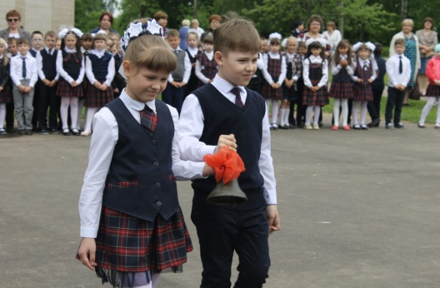
РАСХОДЫ НА ОБРАЗОВАНИЕ
Направление расходов | 2021 | 2022 | 2023
Дошкольное образование | 31 480,2 | 25 525,8 | 26 226,7
Общее образование | 113 134,1 | 107 542,6 | 103 435,9
Дополнительное образование детей | 11 484,2 | 10 992,6 | 10 188,9
Молодежная политика | 303,7 | 0,0 | 00
Другие вопросы в области образования | 7 452,4 | 6 511,8 | 6 574,9
ВСЕГО РАСХОДОВ | 163 854,6 | 150 572,8 | 146 426,4
55,2 %
Доля расходов на образование в общем объеме расходов бюджета в 2021- 2023 г.г.
2021
163 854,6
тыс. руб.
65,0%
2022
150 572,8
146 426,4
63,5 %
2023

Slide 30
РАСХОДЫ НА КУЛЬТУРУ
тыс. руб.
Доля расходов на культуру в общем объеме расходов бюджета в 2021- 2023 г.г.
18,0 %
2021
50 952,7
2021
15,4 %
2022
2022
43 702,0
20,0%
2023
2023
43 961,5

Slide 31
РАСХОДЫ НА СОЦИАЛЬНУЮ ПОЛИТИКУ
тыс. руб.
Направление расходов | 2021 | 2022 | 2023
Пенсионное обеспечение: - выплата муниципальных пенсий за выслугу лет | 3 811,1 | 0,0 | 0,0
Социальное обеспечение населения: - социальная поддержка педагогических работников образовательных организаций | 3 902,4 | 0,0 | 0,0
Охрана семьи и детства: - меры социальной поддержки семей с детьми | 6 218,7 | 0,0 | 0,0
Другие вопросы в области социальной политики: - меры социальной поддержки некоммерческих организаций; - осуществление деятельности по опеке и попечительству | 1 521,1 | 937,9 | 975,4
ВСЕГО РАСХОДОВ | 15 453,3 | 937,9 | 975,4
5,5 %
Доля расходов на социальную политику в общем объеме расходов бюджета в 2021- 2023 г
2021
тыс. руб.
0,4 %
128 989,8
2022
0,4 %
2023

Slide 32
МЕЖБЮДЖЕТНЫЕ ОТНОШЕНИЯ
Нужна помощь?
Межбюджетные отношения — взаимоотношения между федеральными органами государственной власти, органами государственной власти субъектов Российской Федерации, органами местного самоуправления по вопросам регулирования бюджетных правоотношений, организации и осуществления бюджетного процесса.
Межбюджетные трансферты — средства, предоставляемые одним бюджетом бюджетной системы Российской Федерации другому бюджету бюджетной системы Российской Федерации.

Slide 33
ВИДЫ МЕЖБЮДЖЕТНЫХ ТРАНСФЕРТОВ
Дотации – денежная помощь со стороны бюджета другого уровня, предоставляемая на безвозмездной и безвозвратной основе
Субсидии - межбюджетные трансферты, предоставляемые бюджету другого уровня на условиях долевого финансирования расходов
Субвенции – межбюджетные трансферты, предоставляемые местным бюджетам на исполнение переданных государственных полномочий
Иные межбюджетные трансферты

Slide 34
РАСХОДЫ НА ПРЕДОСТАВЛЕНИЕ
МЕЖБЮДЖЕТНЫХ ТРАНСФЕРТОВ
тыс. руб.
Доля расходов на предоставление межбюджетных трансфертов в общем объеме расходов бюджета в 2021- 2023 г.г.
7,9 %
2021
22 378,9
2021
0,4 %
2022
780,3
0,4%
2022
2023
В бюджете муниципального района предусмотрены расходы на предоставление бюджетам поселений трансфетров в виде дотации на выравнивание бюджетной обеспеченности.
780,3
2023

Slide 35
МЕЖБЮДЖЕТНЫЕ ОТНОШЕНИЯ
В 2021-2023 ГОДАХ
тыс. руб.
Поступления в бюджеты поселений из бюджета муниципального района
Поступления в бюджет муниципального района из бюджетов поселений
2021 год
22 378,9
204,4
2022 год
780,3
205,6
2023 год
780,3
206,9

Slide 36
ИНФОРМАЦИЯ О ДОХОДАХ И РАСХОДАХ В РАСЧЕТЕ НА ДУШУ НАСЕЛЕНИЯ
ДОХОДЫ в 2021 г.
287 856,0 тыс. руб.
РАСХОДЫ в 2021 г.
290 956,0 тыс. руб.
Численность населения на 01.01.2020 г.
8 966 человек
Налоговые
доходы
4,4 тыс.руб.
на 1 человека
Образование -
17,1 тыс.руб.
на 1 человека
Культура -
5,8 тыс.руб.
на 1 человека
Неналоговые
доходы
0,1 тыс.руб.
на 1 человека
Спорт и физкультура
0,1 тыс.руб.
на 1 человека
Безвозмездные
поступления
27,6 тыс.руб.
на 1 человека
Социальная политика
2,3 тыс.руб.
на 1 человека

Slide 37
ПУБЛИЧНЫЕ ОБЯЗАТЕЛЬСТВА БЮДЖЕТА
тыс. руб.
Расходы за счет средства местного бюджета
Выплаты почетным гражданам
Расходы за счет средств областного бюджета
Субвенция на выплату денежных средств на содержание ребенка, переданного на воспитание в приемную семью
Субвенция на выплату ежемесячных денежных средств на содержание ребенка, находящегося под опекой (попечительством)
Пенсии на выслугу лет лицам, замещавшим муниципальные должности

Slide 38
ВЫПЛАТЫ ИЗ БЮДЖЕТА
ВЫПЛАТЫ НА ОХРАНУ
СЕМЬИ И ДЕТСТВА
Наименование выплаты | 2021 |  | 2022 |  | 2023
 | Количество получателей | Расходы, тыс. руб. | Количество получателей | Расходы, тыс. руб. | Количество получателей | Расходы, тыс. руб.
Компенсация платы, взимаемой с родителей (законных представителей) за присмотр и уход за детьми в образовательных организациях | 69 | 490,1 | 69 | 0,0 | 69 | 0,0
Содержание ребенка, находящегося по опекой (попечительством) | 13 | 949,4 | 13 | 0,0 | 13 | 0,0
Содержание ребенка, переданного на воспитание в приемную семью | 17 | 1 676,9 | 17 | 0,0 | 17 | 0,0
Выплата вознаграждения, причитающегося приемным родителям | 11 | 821,1 | 11 | 0,0 | 11 | 0,0

Slide 39
ВЫПЛАТЫ ИЗ БЮДЖЕТА
ВЫПЛАТЫ ОТДЕЛЬНЫМ
КАТЕГОРИЯМ ГРАЖДАН
Наименование выплаты | 2021 |  | 2022 |  | 2023
 | Количество Получателей | Расходы, тыс. руб. | Количество получателей | Расходы, тыс. руб. | Количество получателей | Расходы, тыс. руб.
Компенсация расходов на оплату жилых помещений, отопления и освещения педагогическим работникам образовательных учреждений | 274 | 3 758,4 | 274 | 0,0 | 274 | 0,0
Пенсии за выслугу лет лицам, замещавшим муниципальные должности, должности муниципальной службы (муниципальные должности муниципальной службы) | 69 | 3 811,1 | 69 | 0,0 | 69 | 0,0

Slide 40
ЗАЧЕМ НУЖЕН ПРОГРАММНЫЙ БЮДЖЕТ
Бюджет формируется в новом «программном» формате на основе муниципальных программ. Это связано со вступившими в силу изменениями в Бюджетный кодекс РФ в 2014 году.
Каждая муниципальная программа увязывает бюджетные ассигнования с результатами их использования для достижения заявленных целей. Таким образом, программный бюджет призван повысить качество формирования и исполнения главного финансового документа.
Повышение эффективности деятельности всех участников программы за счет полномасштабного охвата всех сфер деятельности органов местного самоуправления и, как следствие, бюджетных ассигнований, находящихся в их распоряжении.
Программный бюджет , это
Обеспечение прозрачности расходования бюджетных средств, что позволяет увязать результаты, достигнутые в ходе реализации программ с бюджетными ресурсами, направленными на их достижение.
Четкая определенная ответственность за достижение результатов. Вытекает из необходимости назначения исполнителя и соисполнителей, ответственных за реализацию муниципальной программы.

Slide 41
МУНИЦИПАЛЬНЫЕ ПРОГРАММЫ
Муниципальная программа - это совокупность мер, направленных на достижение единой цели, задач и ожидаемого результата, определение и реализацию которых осуществляет распорядитель бюджетных средств соответственно возложенных на него функций.
Программы общего характера
Программы социального направления
Программы обеспечения безопасных условий жизни
Бюджет муниципального образования «Холм-Жирковский район» является программным бюджетом. Формирование и исполнение расходной части бюджета происходит через реализацию муниципальных программ.
Программы поддержки отраслей экономики
Направленность муниципальных программ

Slide 42
НАПРАВЛЕНИЯ МУНИЦИПАЛЬНЫХ ПРОГРАММ В 2021 ГОДУ
СОЦИАЛЬНАЯ НАПРАВЛЕННОСТЬ: 226 689,2 тыс. рублей или 79,9 % «Развитие системы образования и молодежной политики в муниципальном образовании «Холм-Жирковский район Смоленской области» - 170 939,4 тыс. руб.; «Развитие культуры, спорта и туризма на территории муниципального образования «Холм-Жирковский район» Смоленской области» - 55 264,8 тыс. руб.; «Демографическое развитие муниципального образования «Холм-Жирковский район» Смоленской области – 35,0 тыс. руб.; «Доступная среда на территории муниципального образования «Холм-Жирковский район» Смоленской области» - 100,0 тыс. руб.; «Гражданско-патриотическое воспитание граждан муниципального образования «Холм-Жирковский район» Смоленской области»-100,0 тыс. руб.; «Обеспечение жильем молодых семей на территории муниципального образования«Холм-Жирковский район» Смоленской области»-50,0 тыс. руб.; «Сохранение, охрана объектов культурного наследия (памятников истории и культуры), расположенных на территории муниципального образования «Холм-Жирковский район» Смоленской области» – 100,0 тыс. руб.; «Кадровая политика в здравоохранении муниципального образования «Холм-Жирковский район» Смоленской области» - 50,0 тыс. руб.; «Укрепление общественного здоровья» – 50,0 тыс. руб. «Развитие добровольчества (волонтерства) в муниципальном образовании «Холм-Жирковский район» Смоленской области – 5,0 тыс. руб.
ПОДДЕРЖКА ОТРАСЛЕЙ ЭКОНОМИКИ: 1 955,0 тыс. рублей или 0,7 % «Поддержка пассажирского транспорта общего пользования в муниципальном образовании «Холм-Жирковский район» Смоленской области» - 975 тыс. руб.; «Развитие сельского хозяйства в муниципальном образовании «Холм-Жирковский район» - 800 тыс. руб.; «Газификация населенных пунктов Холм-Жирковского района Смоленской области» – 100 тыс.руб.; «Энергосбережение и повышение энергетической эффективности на территории муниципального образования «Холм-Жирковский район» Смоленской области – 50,0 тыс. руб.; «Обращение с твердыми коммунальными отходами на территории муниципального образования «Холм-Жирковский район» Смоленской области» – 30,0 тыс. руб.
МУНИЦИПАЛЬНОЕ УПРАВЛЕНИЕ: 54 958,3 тыс. рублей или 19,3 % «Создание условий для эффективного управления муниципальным образованием «Холм-Жирковский район» Смоленской области» -26 027,8 тыс. руб.; «Создание условий для эффективного управления муниципальными финансами в муниципальном образовании «Холм-Жирковский район» Смоленской области» - 28 500,3 тыс.руб.; «Управление муниципальным имуществом и земельными ресурсами муниципального образования «Холм-Жирковский район» Смоленской области» - 430,2 тыс.руб.
ОБЕСПЕЧЕНИЕ БЕЗОПАСНЫХ УСЛОВИЙ ЖИЗНЕДЕЯТЕЛЬНОСТИ: 150,0 тыс. рублей или 0,1% «Создание условий для обеспечения безопасности жизнедеятельности населения муниципального образования «Холм-Жирковский район» Смоленской области» - 100,0 тыс.руб.; «Построение и развитие аппаратно-программного комплекса «Безопасный город на территории муниципального образования «Холм-Жирковский район» Смоленской области» – 50,0 тыс.руб.
282 206,5
216 272,0
221 780,7

Slide 43
СТРУКТУРА БЮДЖЕТА ПО ПРОГРАММНЫМ И НЕПРОГРОММНЫМ НАПРАВЛЕНИЯМ РАСХОДОВ
тыс. руб.
Расходы | 2019 | 2020 | 2021 | 2022 | 2023
Непрограммные расходы | 8 065,1 (3,1%) | 12 490,5 (4,1%) | 7 198,6 (1,4%) | 8 607,4 (3,8%) | 11 155,6 (4,9%)
Программные расходы | 258 893,7 (96,9%) | 287 623,8 (95,9%) | 283 757,4 (98,6%) | 222 124,1 (96,2%) | 215 398,8 (95,1%)
РАСХОДЫ | 263 958,8 | 300 114,3 | 287 856,0 | 230 731,5 | 226 554,4

Slide 44
МУНИЦИПАЛЬНАЯ ПРОГРАММА
«Создание условий для эффективного
управления муниципальным образованием
«Холм-Жирковский район» Смоленской области»
Цель: эффективность созданных условий для функционирования органов местного самоуправления
муниципального образования «Холм-Жирковский район» Смоленской области, улучшение условий
хранения архивных документов, повышение количества субъектов малого предпринимательства.
Ожидаемые результаты:
-повышение эффективности местного самоуправления;
-увеличение количества субъектов малого и среднего предпринимательства;
-улучшение условий хранения и сохранность документов;
-повышение информированности населения о работе органов местного самоуправления.
Подпрограммы | 2021 | 2022 | 2023
за счет средств областного бюджета | 682,0 | 660,0 | 686,2
за счет средств местного бюджета | 25 345,9 | 16 744,9 | 16 889,4
«Информационная политика и работа с общественностью» | 293,5 | - | -
«Обеспечение сохранности документов Архивного фонда РФ» | 30,0 | - | -
«Развитие малого и среднего предпринимательства» | 30,0 | - | -
Обеспечивающая подпрограмма и основные мероприятия | 20 648,7 | 16 744,9 | 16 889,4
тыс. руб.

Slide 45
«Создание условий для эффективного управления
муниципальными финансами в муниципальным
образованием «Холм-Жирковский район»
Смоленской области»
МУНИЦИПАЛЬНАЯ ПРОГРАММА
Цель: создание условий для эффективного исполнения полномочий органов местного самоуправления Холм-Жирковского района, обеспечение долгосрочной сбалансированности и устойчивости бюджетной системы, повышение качества управления муниципальными финансами
Ожидаемые результаты:
Повышение обоснованности, эффективности и прозрачности бюджетных расходов;
Качественная организация исполнения местного бюджета;
Отсутствие просроченной кредиторской задолженности;
Создание условий для устойчивого исполнения бюджетов поселений.
тыс. руб.
Подпрограммы | 2021 | 2022 | 2023
за счет средств областного бюджета | 901,8 | 780,3 | 780,3
за счет средств местного бюджета | 27 516,5 | 5 544,2 | 5 597,6
за счет средств бюджетов поселений | 82,0 | 82,0 | 82,0
Обеспечивающая подпрограмма | 6 114,1 | 5 618,9 | 5 672,3
Подпрограмма «Обеспечение устойчивости и сбалансированности бюджетов поселений» | 22 378,9 | 780,3 | 780,3

Slide 46
«Развитие системы образования и молодежной
политики в муниципальном образовании
«Холм-Жирковский район» Смоленской области»
МУНИЦИПАЛЬНАЯ ПРОГРАММА
Цель: Обеспечение общедоступного бесплатного дошкольного, начального общего, основного общего, среднего общего образования. Повышение доступности качества образования, соответствующего требованиям инновационного развития экономики. Создание условий для развития творческого потенциала молодежи.
Ожидаемые результаты:
- Повышение удовлетворенности населения качеством образовательных услуг;
- Повышение образовательного уровня учащихся, формирование здорового образа жизни.
тыс. руб.
Подпрограммы | 2021 | 2022 | 2023
за счет средств областного бюджета | 115 913,6 | 105 654,5 | 110 613,8
за счет средств местного бюджета | 55 025,8 | 34 892,6 | 25 788,4
«Развитие системы дошкольного образования» | 31 970,3 | 25 525,8 | 26 226,7
Развитие системы общего образования» | 112 202,6 | 100 355,6 | 96 248,9
«Развитие системы дополнительного образования» | 7 744,8 | 7 216,0 | 6 376,3
«Совершенствование системы воспитания» | 110,0 | - | -
«Защита прав детей и профилактика социального сиротства» | 5 641,2 | - | -
Обеспечивающая подпрограмма | 7 285,2 | 6 511,8 | 6 574,9

Slide 47
«Развитие культуры, спорта и туризма на
территории муниципального образования
«Холм-Жирковский район» Смоленской области»
МУНИЦИПАЛЬНАЯ ПРОГРАММА
Цель: Реализация стратегической роли культуры как духовно-нравственного основания развития личности, а также развитие туризма для приобщения граждан к культурному и природному наследию.
тыс. руб.
Ожидаемые результаты:
Укрепление единого культурного пространства, сохранение традиционной народной культуры;
Превращение культуры и туризма в наиболее привлекательные сферы общественной жизни.
Подпрограммы | 2021 | 2022 | 2023
за счет средств областного бюджета | 144,0 | - | -
за счет средств местного бюджета | 55 120,8 | 47 478,6 | 47 774,1
«Развитие культурно-досуговой деятельности» | 23 058,4 | 17 750,1 | 17 750,1
«Организация библио-течного обслуживания населения» | 10 808,2 | 9 702,0 | 9 799,0
«Музейная деятельность» | 1 008,0 | 843,7 | 852,1
«Развитие дополнительного образования детей в сфере культуры и искусства» | 4 171,6 | 3 776,6 | 3 812,6
«Развитие физической культуры и спорта» | 300,0 | - | -
Обеспечивающая подпрограмма | 15 918,5 | 15 406,2 | 15 560,3

Slide 48
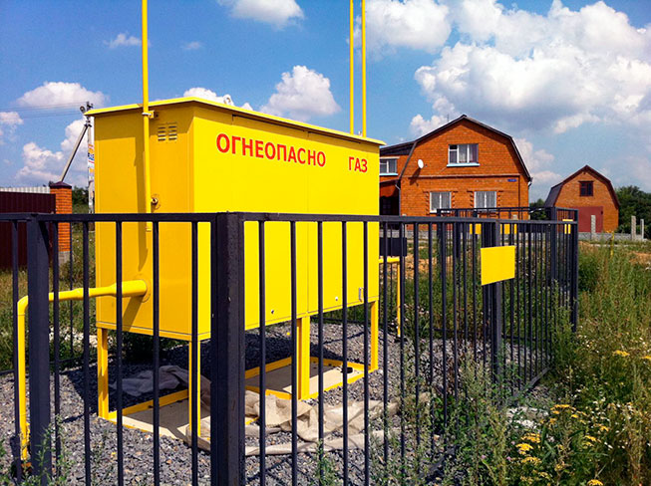
«Газификация населенных пунктов
Холм-Жирковского района
Смоленской области»
МУНИЦИПАЛЬНАЯ ПРОГРАММА
Цель: Улучшение условий жизни населения Холм-Жирковского района Смоленской области.
тыс. руб.
Ожидаемые результаты – повысить уровень газификации Холм-Жирковского района.
Муниципальная программа финансируется за счет местного бюджета.

Slide 49
«Энергосбережение и повышение энергетической
эффективности на территории муниципального
образования «Холм-Жирковский район»
Смоленской области»
МУНИЦИПАЛЬНАЯ ПРОГРАММА
Цель: Повышение энергетической эффективности потребления ресурсов и экономии бюджетных средств в муниципальном образовании «Холм-Жирковский район» Смоленской области
тыс. руб.
Ожидаемые результаты - экономия топливно-энергетических ресурсов муниципального образования не менее 2 % ежегодно.
Муниципальная программа финансируется за счет средств местного бюджета.

Slide 50
«Создание условий для обеспечения безопасности
жизнедеятельности населения муниципального
образования «Холм-Жирковский район»
Смоленской области»
МУНИЦИПАЛЬНАЯ ПРОГРАММА
Цель: Обеспечение безопасности жизнедеятельности населения муниципального образования «Холм-Жирковский район» Смоленской области .
тыс. руб.
Ожидаемые результаты:
повышение степени оборудованности и защищенности в целом потенциально опасных объектов и мест массового пребывания людей;
снижение роста преступности, в т.ч. среди несовершеннолетних;
снижение дорожно-транспортных проишествий.
Подпрограммы | 2021 | 2022 | 2023
за счет средств местного бюджета | 100,0 | 0,0 | 0,0
«Противодействие терроризму и экстремизму» | 25,0 | 0,0 | 0,0
«Комплексные меры по профилактике правонарушений и усилению борьбы с преступностью» | 50,0 | 0,0 | 0,0
«Обеспечение безопасности дорожного движения» | 25,0 | 0,0 | 0,0

Slide 51
«Поддержка пассажирского транспорта общего
пользования в муниципальном образовании
«Холм-Жирковский район»Смоленской области»
МУНИЦИПАЛЬНАЯ ПРОГРАММА
Цель: Удовлетворение потребности населения в качественных услугах пассажирского транспорта общего пользования.
тыс. руб.
Ожидаемые результаты:
сохранение действующей маршрутной сети и ее совершенствование с учетом транспортных потребностей населения;
содержание автобусного парка в технически исправном состоянии.
Муниципальная программа финансируется за счет средств местного бюджета.

Slide 52
«Развитие сельского хозяйства в муниципальном
образовании «Холм-Жирковский район»
Смоленской области»
МУНИЦИПАЛЬНАЯ ПРОГРАММА
Цель: Поддержка сельскохозяйственных товаропроизводителей.
тыс. руб.
Ожидаемые результаты:
улучшение финансовой устойчивости отрасли;
повышение занятости и уровня жизни сельского населения.
Муниципальная программа финансируется за счет средств местного бюджета.

Slide 53
«Демографическое развитие муниципального
образования «Холм-Жирковский район»
Смоленской области»
МУНИЦИПАЛЬНАЯ ПРОГРАММА
Цель: Стабилизация демографической ситуации, поддержка материнства и формирование предпосылок к последующему демографическому росту.
тыс. руб.
Ожидаемые результаты:
-увеличение рождаемости, снижение смертности населения;
-снижение количества заболеваний социального характера;
-улучшение жилищных условий молодых семей.
Муниципальная программа финансируется за счет средств местного бюджета.

Slide 54
«Обеспечение жильем молодых семей на
территории муниципального образования
«Холм- Жирковский район» Смоленской области»
МУНИЦИПАЛЬНАЯ ПРОГРАММА
Цель: Повышение качества жизни молодых семей
Ожидаемые результаты: улучшение к 2022 году жилищных условий двух молодых семей.
тыс. руб.
Муниципальная программа финансируется за счет средств местного бюджета.

Slide 55
«Доступная среда на территории
муниципального образования «Холм-
Жирковский район» Смоленской области»
МУНИЦИПАЛЬНАЯ ПРОГРАММА
Цель: Повышение доступности социально значимых объектов, информационных ресурсов, услуг для лиц с ограниченными возможностями и других маломобильных групп населения, создание условий для улучшения качества жизни инвалидов.
тыс. руб.
Ожидаемые результаты:
создание для инвалидов и других маломобильных групп населения необходимой доступной среды для получения равных условий жизни;
повышение уровня доступности объектов и услуг для инвалидов и маломобильных групп;
формирование позитивного отношения к проблемам инвалидов, к проблеме обеспечения доступной среды на территории муниципального образования.
Муниципальная программа финансируется за счет средств местного бюджета.

Slide 56
«Построение и развитие аппаратно- программного
комплекса «Безопасный город на территории
муниципального образования «Холм-
Жирковский район» Смоленской области»
МУНИЦИПАЛЬНАЯ ПРОГРАММА
Цель: Создание комплексной системы безопасности на территории муниципального образования «Холм-Жирковский район» Смоленской области для повышения общественной и личной безопасности граждан за счет применения новых информационных технологий.
тыс. руб.
Ожидаемые результаты:
повышение уровня комплексной безопасности жизнедеятельности населения;
координация действий по поддержанию в необходимой готовности сил и средств реагирования, объектов ГО, обучению оперативных служб действиям в ЧС;
обеспечение эффективного взаимодействия специализированных служб.
Муниципальная программа финансируется за счет средств местного бюджета.

Slide 57
«Управление муниципальным имуществом и
земельными ресурсами муниципального
образования «Холм- Жирковский район»
Смоленской области»
МУНИЦИПАЛЬНАЯ ПРОГРАММА
Цель: Эффективное и рациональное использование имущества и земельных ресурсов муниципального образования «Холм-Жирковский район» Смоленской области
тыс. руб.
Ожидаемые результаты:
-повышение эффективность управления муниципальной собственностью;
-своевременная регистрация права на объекты недвижимости и земельные участки, находящиеся в муниципальной собственности;
Муниципальная программа финансируется за счет средств местного бюджета.

Slide 58
«Гражданско- патриотическое воспитание
граждан муниципального образования «Холм-
Жирковский район» Смоленской области»
МУНИЦИПАЛЬНАЯ ПРОГРАММА
Цель: Развитие и совершенствование системы гражданско-патриотического воспитания граждан Холм-Жирковского района, укрепление чувства сопричастности граждан к истории и культуре родного края и России в целом, сплочение общества для противодействия экстремизму и терроризму
тыс. руб.
Ожидаемые результаты:
-повышение качества патриотического воспитания в образовательных учреждениях;
-повышение интереса граждан к изучению истории Отечества;
-формирование позитивного отношения у молодых людей к военной службе;
-возрождение духовности и укрепление национальной безопасности.
Муниципальная программа финансируется за счет средств местного бюджета.

Slide 59
«Сохранение, охрана объектов культурного наследия
(памятников истории и культуры)расположенных на
территории муниципального образования «Холм-
Жирковский район» Смоленской области»
МУНИЦИПАЛЬНАЯ ПРОГРАММА
Цель: Создание условий для сохранения объектов культурного наследия (па­мятников истории и культуры), расположенных на территории муниципального образования «Холм-Жирковский район» Смоленской области
тыс. руб.
Ожидаемые результаты:
-Привести в удовлетворительное состояние объекты культурного наследия, являющиеся муниципальной собственностью;
-Расширить доступ к объектам культурного наследия путем использования информационных ресурсов, проведения на их территории или в непосредственной близости от них массовых мероприятий, посвященных объектам культурного наследия.
Муниципальная программа финансируется за счет средств местного бюджета.

Slide 60
«Развитие добровольчества (волонтерства) в
муниципальном образовании «Холм-
Жирковский район» Смоленской области»
МУНИЦИПАЛЬНАЯ ПРОГРАММА
Цель: вовлечение в добровольческую (волонтерскую) деятельность граждан всех возрастов, проживающих на территории муниципального образования «Холм-Жирковский район» Смоленской области
Ожидаемые результаты:
сохранение и увеличение участников волонтерского движения;
сохранение и увеличение количества проводимых социально значимых мероприятий;
улучшение условий деятельности волонтерства.
тыс. руб.
Муниципальная программа финансируется за счет средств местного бюджета.

Slide 61
«Обращение с твердыми коммунальными отходами
на территории муниципального образования
Холм- Жирковский район» Смоленской области»
МУНИЦИПАЛЬНАЯ ПРОГРАММА
Цель: Предотвращение вредного воздействия отходов на здоровье человека и окружающую среду на территории муниципального образования "Холм-Жирковский район" Смоленской области
Ожидаемые результаты:
- уменьшение мест несанкционированных свалок;
обеспечение благоприятных экологических условий для жизни населения;
тыс. руб.
Муниципальная программа финансируется за счет средств местного бюджета.

Slide 62
«Кадровая политика в здравоохранении
муниципального образования Холм-
Жирковский район» Смоленской области»
МУНИЦИПАЛЬНАЯ ПРОГРАММА
Цель: Улучшение качества и обеспечение доступности медицинской помощи населению муниципального образования «Холм-Жирковский район» Смоленской области
Ожидаемые результаты:
-повышение доступности квалифицированной медицинской помощи жителям района;
улучшение качества медицинской помощи населению муниципального образования «Холм-Жирковский район» Смоленской области;
обеспечение квалифицированными медицинскими кадрами ОГБУЗ «Холм-Жирковская ЦРБ» Смоленской области.
тыс. руб.
Муниципальная программа финансируется за счет средств местного бюджета.

Slide 63
«Укрепление общественного здоровья»
МУНИЦИПАЛЬНАЯ ПРОГРАММА
Цель: увеличение доли граждан, систематически занимающихся физической культурой и спортом. Охват медицинским осмотром учащихся общеобразовательных организаций.
Ожидаемые результаты:
Увеличение продолжительности жизни;
Повышение уровня информированности детей школьного возраста о значении здорового образа жизни в жизни современного человека.
тыс. руб.
Муниципальная программа финансируется за счет средств местного бюджета.

Slide 64
НАЦИОНАЛЬНЫЕ ПРОЕКТЫ НА ТЕРРИТОРИИ ХОЛМ-ЖИРКОВСКОГО РАЙОНА
Национальные проекты, направленные на обеспечение прорывного научно-технологического и социально-экономического развития России, повышения уровня жизни, создания условий и возможностей для самореализации и раскрытия таланта каждого человека, установлены Указом Президента Российской Федерации от 07 мая 2018 года 204 «О национальных целях и стратегических задачах развития Российской Федерации на период до 2024 года».
На территории Холм-Жирковского района Смоленской области в 2019-2020 годах проводились мероприятия в рамках реализации 7 национальных проектов:
Здравоохранение
Образование
Культура
Демография
Безопасные и качественные автомобильные
дороги
Жилье и городская среда
Цифровая экономика

Slide 65
ИСТОЧНИКИ РАЗМЕЩЕНИЯ ИНФОРМАЦИИ О БЮДЖЕТЕ
Официальный сайт Администрации муниципального образования «Холм-Жирковский район» Смоленской области
holm.admin-smolensk.ru
Официальное печатное издание
Холм-Жирковская районная газета «Вперед»
Социальные сети

Slide 66
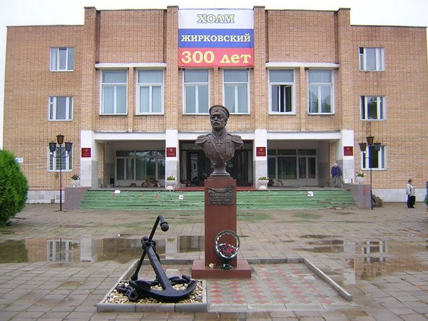
Финансовым управлением Администрации муниципального образования «Холм-Жирковский район» Смоленской области подготовлена брошюра «Бюджет для граждан к проекту решения «О бюджете муниципального образования «Холм-Жирковский район» Смоленской области на 2021 год и плановый период 2022 и 2023 годов.
В настоящем документе мы постарались в доступной и понятной форме изложить принципы формирования бюджета нашего района, а также показать на какие цели и в каких объемах направляются бюджетные средства, что позволит всем заинтересованным жителям Холм-Жирковского района принять активное участие в обсуждении проектов бюджета на последующие годы и итогах их исполнения.
Информация о проводимых публичных слушаниях по бюджету размещается на официальном сайте Администрации муниципального образования «Холм-Жирковский район» Смоленской области.
Адрес: 215650, Смоленская область,
пгт. Холм-Жирковский, ул.
Нахимовская, д.9
Телефон: (48139) 2-11-73
E-mail: fin_holm19@mail.ru
Начальник Финансового управления
Станько Татьяна Михайловна

